Slide 1
Gestaltung des Ausrollkonzeptes für IT-Systeme/IT-Anwendungen
Von Abdellah Youssoufi, Volkan Kerim und Marvin Böhnisch

Slide 2
Inhaltsverzeichnis
Problem-/Situationsbeschreibung
Problemursache
Lösungsprüfung
Umsetzung der Maßnahmen
Maßnahmen-/Kennzahlenkontrolle
Quelle: http://www.dops.net/images/marketing_F98564026_S.jpg

Slide 3
Problem-/ Situationsbeschreibung

Slide 4
Ausgangssituation
Bisher..:
Großangelegte Standardisierungsaktion der IT-Abteilung in 2009 gescheitert
Große Unzufriedenheit und fehlendes Vertrauen bei den Fachabteilungen
Heterogene Systemlandschaft in den 10 Produktionsstätten und 38 Vertriebsgesellschaften im In- und Ausland
Ergänzung der Standardsoftware durch viele Standardfunktionen

Slide 5
Beschreibung des Problems
Frage | Antwort
Beschreiben Sie den Ist-Zustand | Aktuell gibt es keine Ausrollkonzepte für Softwareeinführungen. Da keine geeignete Strategie vorhanden ist, können die Pläne für neue Releases/Software nicht erfolgreich umgesetzt werden.
Was ist das Problem? | Die Softwareeinführungen im Unternehmen gestalten sich höchst problematisch und führen zu keinem verwertbaren Ergebnis, weil es keine klaren Strukturen gibt und das Projektmanagement in diesen Fällen nicht beachtet wird.
Wie erkennt man das Problem? | Zu erkennen ist das Problem an der niedrigen Mitarbeiterzufriedenheit, der nicht vorhanden Ausrollkonzepte und der fehlenden Migrationspolitik im Unternehmen.

Slide 6
Beschreibung des Problems
Frage | Antwort
Wo liegen die Schwerpunkte? | Der gravierendste Schwerpunkt für dieses Problem liegt in der plan-/konzeptlosen Vorgehensweise des Managements bei den Projekten.
Warum ist es ein Problem? | Die Nichteinführung von Releases/neuer Software führt zu sicherheitstechnischen Problemen sowie zu einer Verlangsamung/Verzögerung der Geschäftsprozesse im Unternehmen aufgrund von veralteten Systemen.
Welche Folgen hat das Problem? | Es herrschen Projektunsicherheiten, erhöhte Kosten und eine hohe Unzufriedenheit der Mitarbeiter, aufgrund von fehlenden Zuordnungen der Verantwortlichkeiten und Aufgaben. Weiterhin mangelt es an Kapazitätszuweisungen, die zu Engpässen in den Geschäftsprozessen führen.

Slide 7
Problemursache

Slide 8
5x Warum
Frage | Antwort
Warum | Keine erfolgreiche Umsetzung der Vorgaben und Projektziele.
Warum | Keine Konzepte für Software-Rollouts vorhanden
Warum | Kein Versuch vom Management ein passendes Konzept für die Systemlandschaften zu erstellen, da dies nicht für relevant erachtet wurde.
Warum | Zu hoher Aufwand/Kosten, dadurch fehlende Motivation organisiert vorzugehen.
Warum | Verteilte Standorte und Gesellschaften mit keiner Systemstandardisierung
Hauptursache / Kernproblem | Software-Einführungsprojekte

Slide 9
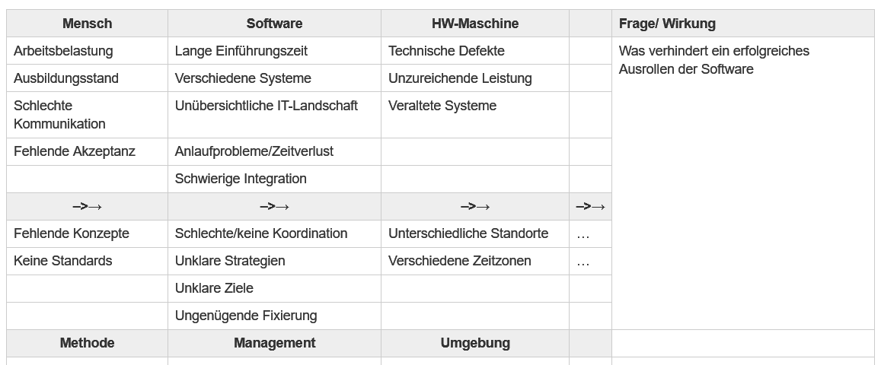
Fischgrätendiagramm
Was bisher falsch gemacht wurde..

Slide 10
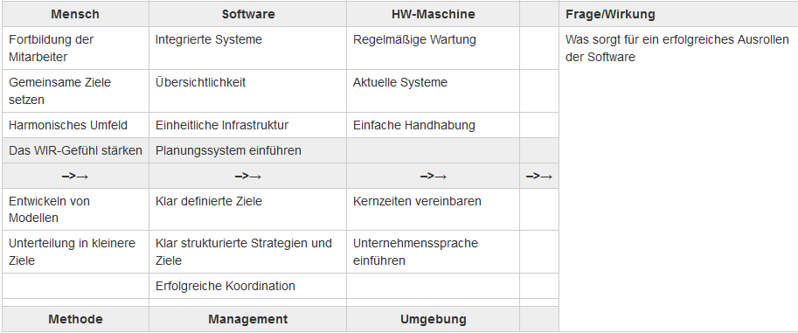
Fischgrätendiagramm
Was in der Zukunft besser gemacht wird!

Slide 11
Problemlösung

Slide 12
Ideen zur Lösung
Big Bang: | Die vollständige Einführung der Software zu einem einzigen klar definierten Zeitpunkt.
Iteratives Modell: | Einführung der Software in mehreren Teilschritten Wichtig: Die Analyse und Identifizierung der Abhängigkeiten zwischen den Schritten.
Small Shop: | Detailliertere Variante des iterativen Verfahrens, bei der zunächst das Rollout an einem kleineren Standort durchgeführt wird.
Out Sourcing: | Die Verlagerung der Konzeptfindung zu einem externen Anbieter, der alle notwendigen Schritte zur Konzeptentwicklung übernimmt.
Quelle: https://cdnse.wallsheaven.com/photos/E35817538_220.jpg

Slide 13
Lösungsüberprüfung

Slide 14
Pro & Contra
Lösung | Pro | Contra
Big Bang | -Schnelle Umsetzung -"Niedrige" Kosten | -Hohes Risiko -Geringe Produktivität nach der Umstellung -Komplexe Planungen und Einführungsprozesse
Iteratives Modell | -Hohe Qualität -Geringes Risiko -Konstante Produktivität | -Lange Umsetzungszeit -Hohe Kosten -Hoher Aufwand
Small Shop | -Hohe Qualität -Geringes Risiko -Lernen von den Anfängen | -Lange Umsetzungszeit -Hoher Aufwand -Hohe Kosten
Outsourcing | -Hohe Qualität -Weitgehende Erfahrung -Kostenreduktion -Auslagerung der Risiken | -Keine Bildung von Know-how -Abhängigkeit von externen Unternehmen -ggf. Risiken, wie Lieferverzögerung, Qualitätsprobleme, Probleme mit Geschäftsgeheimnissen

Slide 15
Nutzwertanalyse
Kriterien | Gewichtung | Big Bang |  | Iterativ |  | Small Shop |  | Outsourcing
 |  | Punkte | Punktzahl | Punkte | Punktzahl | Punkte | Punktzahl | Punkte | Punktzahl
Übertragbarkeit | 5 | 4 | 20 | 5 | 25 | 5 | 25 | 4 | 20
Kosten (Geringheit) | 4 | 4 | 16 | 3 | 12 | 3 | 12 | 3 | 12
Erfolgswahrscheinlichkeit | 3 | 2 | 6 | 4 | 12 | 4 | 12 | 4 | 12
Dauer der Umsetzung | 2 | 5 | 10 | 3 | 6 | 2 | 4 | 4 | 8
Planungsaufwand | 1 | 2 | 2 | 3 | 3 | 3 | 3 | 5 | 5
 |  | Summe: | 54 | Summe: | 58 | Summe: | 56 | Summe: | 57
 | Gewichtungs-Skala 1- 5 |  |  |  | Punkte-Skala 1-5
 | 1 | Geringe Bedeutung |  |  | 1 | Erfüllt die Bedingung gar nicht
 | 5 | Hohe Bedeutung |  |  | 5 | Erfüllt die Bedingung voll

Slide 16
Maßnahmenumsetzung

Slide 17
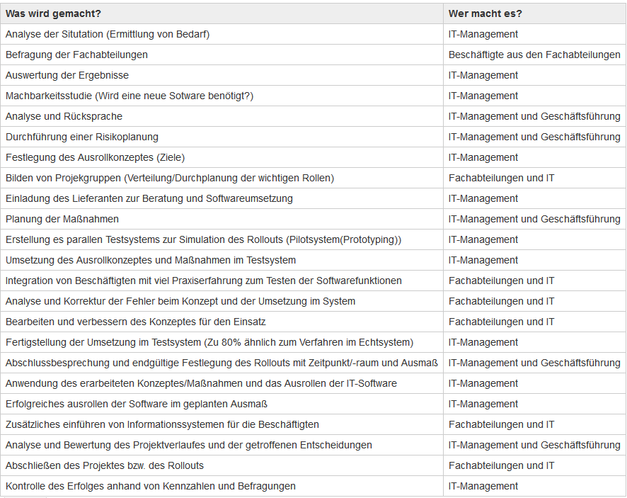
Maßnahmen umsetzen

Slide 18
Maßnahmen umsetzen
Die wichtigsten Punkte:
1. | Situationsanalyse (Befragung der Fachbereiche)
2. | Durchführen einer Machbarkeitsstudie
3. | Festlegung des Ausrollkonzeptes (ggf. Tayloring)
4. | Planung und Umsetzung des Modells in einem Pilotsystem
5. | Analyse und Verbesserung der Maßnahmen
6. | Umsetzung des entwickelten Modells in mehreren Phasen
7. | Bewertung des Projektes und Wissensbildung

Slide 19
Maßnahmenkontrolle/Kennzahlen

Slide 20
Beschreibung Maßnahmenkontrolle
Ermitteln des Cost Performance Index
Laufzeiten von Projekten
Einhaltung der gestellten Anforderungen
Anzahl der Projektabbrüche in Bezug auf Ausrollen von IT-Software
Fehleranzahl und die entstandenen Wartungsaufwände
Prozessdurchlaufzeiten
Auswertung der Mitarbeiterzufriedenheit

Slide 21
Kennzahlen zur Erfolgsmessung
Cost Performance Index: Earned Value/ Actual
Laufzeit von Projekten
Anforderungserfüllung
Projektabbrüche
Fehleranzahl im System / Wartungsaufwand
Prozessdurchlaufzeiten
Mitarbeiterzufriedenheit
Notes:
Eine kostenbezogene Leistungskennzahl, das sich aus dem Verhältnis von Earned Value(erbrachte Ergebnisse) und Actual Cost(tatsächliche Kosten) bildet. Sie gibt Auskunft darüber, ob die Kosten höher oder niedriger als das geplante Budget sind.
Prozessdurchlaufzeiten: Die Bearbeitungs- und Durchlaufzeiten bestimmter Verfahren im Vergleich zum Stand vor dem Update oder der Neueinführung.
Anforderungserfüllung: Die Erfüllung der geplanten und angesetzten Anforderungen aus der Zieldefinition zu Projektbeginn im Vergleich zur Phase nach der Projektbeendigung und Ausführung des Rollouts.

Slide 22
Vielen Dank für Ihre Aufmerksamkeit!

